Slide 1
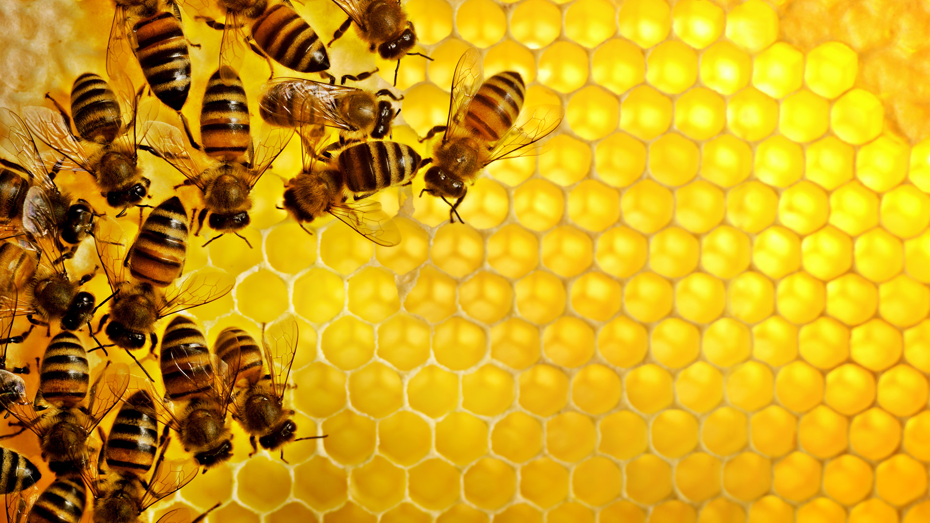
Світ меду.
Косметика з меду
Виконали:
учениці 3 класу
КЗ «Малоянисольська ЗОШ
І-ІІІ ступенів ім.В.В.Балабана»
Чавдар Н., Папазова В.
Керівник: Губерна О.В.

Slide 2
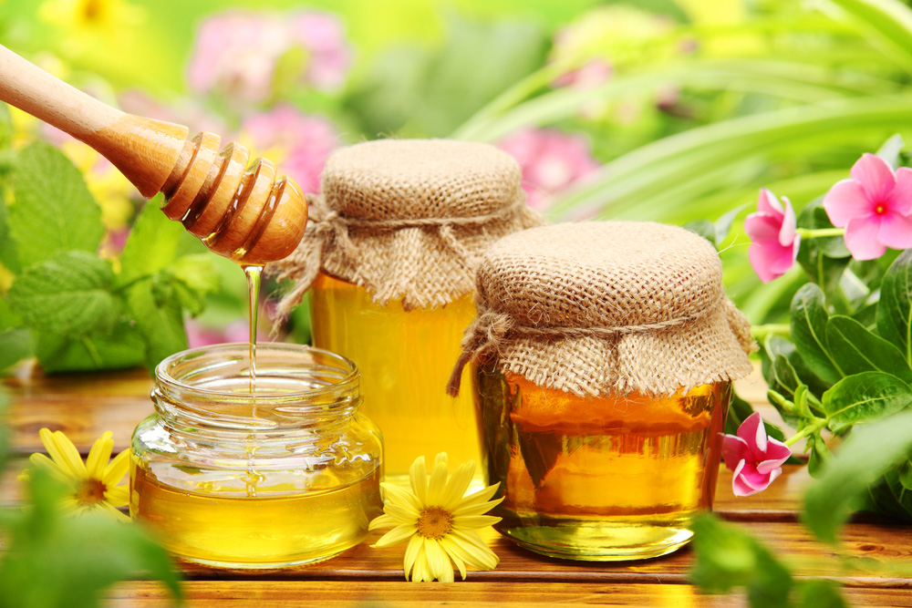
Мед – це справжнє джерело природньої лікарської сили.

Slide 3
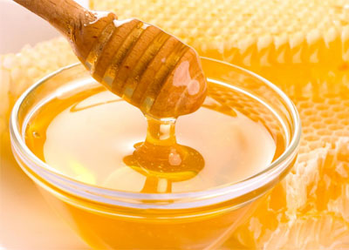
Слово «мед» має єврейське походження. Ми дослідили, що його можна перекласти як «чари» або «наділений магією».

Slide 4
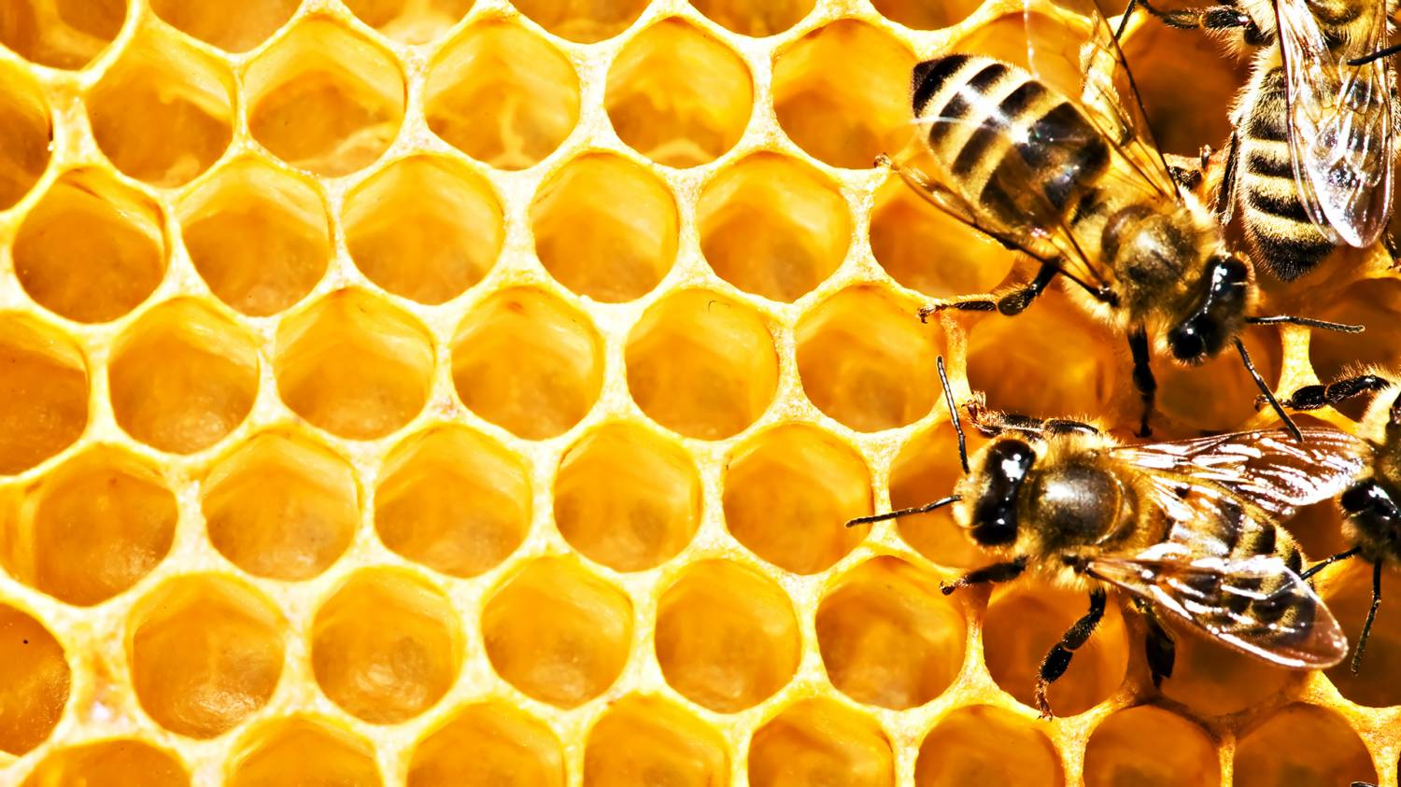
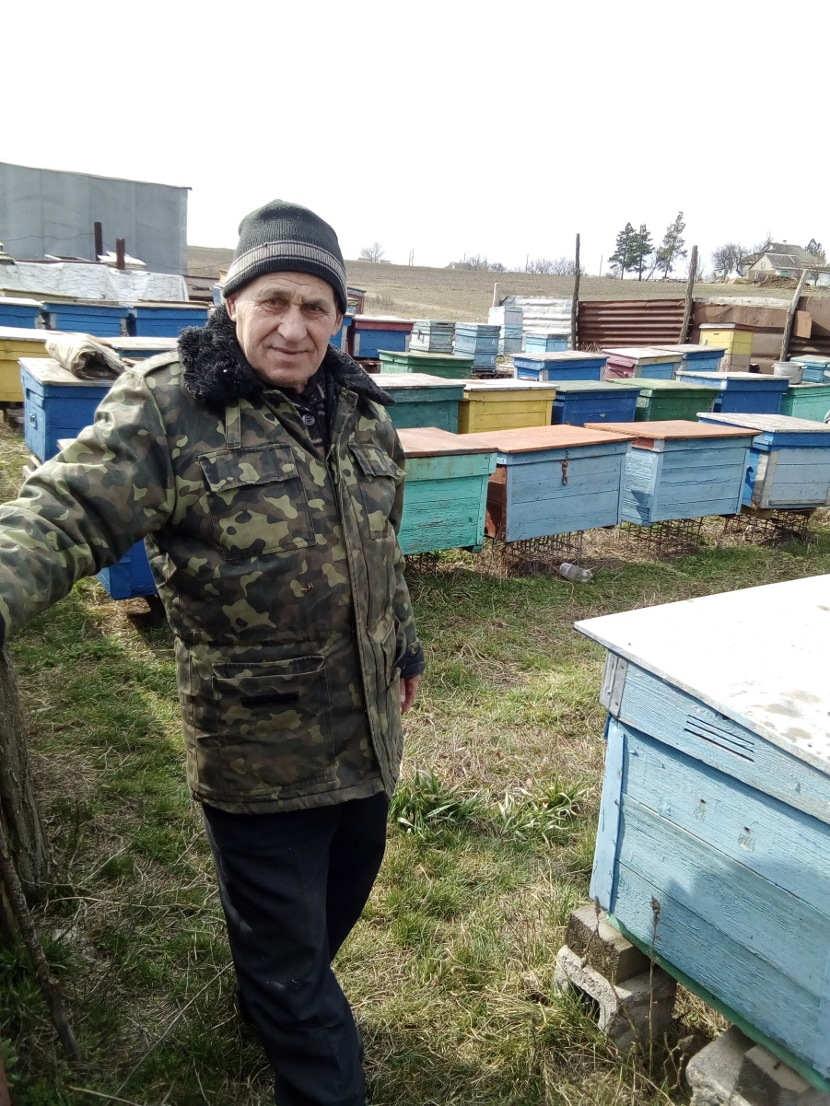
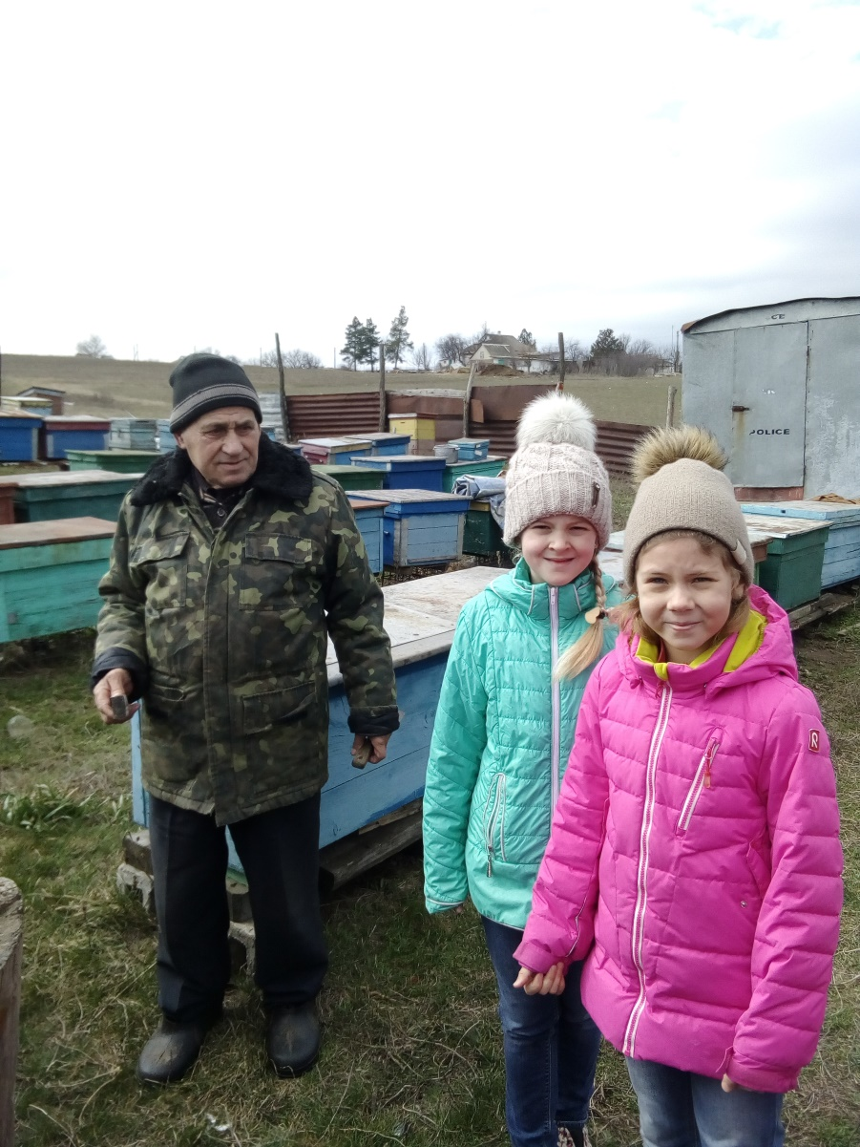
Щоб дослідити звідки береться мед, ми вирушили на пасіку
Чавдар М.І.

Slide 5
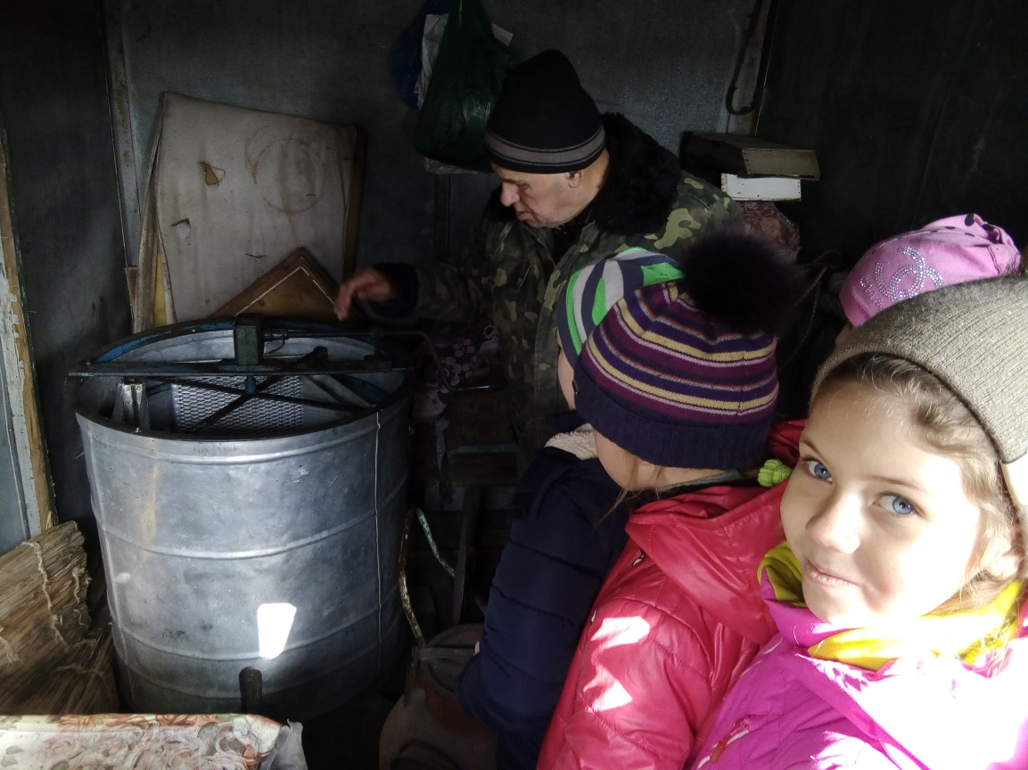
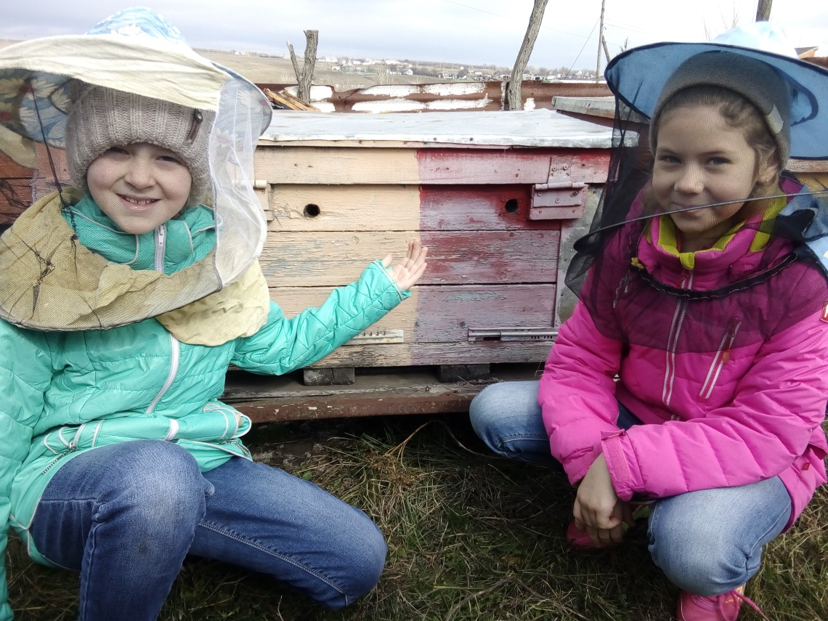
Пасічник розповів нам, що у меда є три вороги: волога, світло та висока температура.

Slide 6
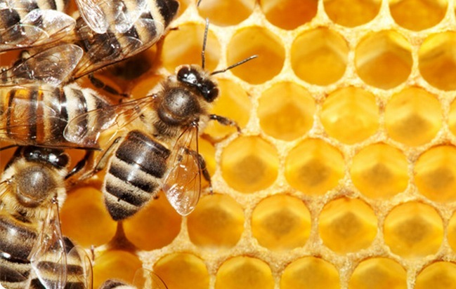
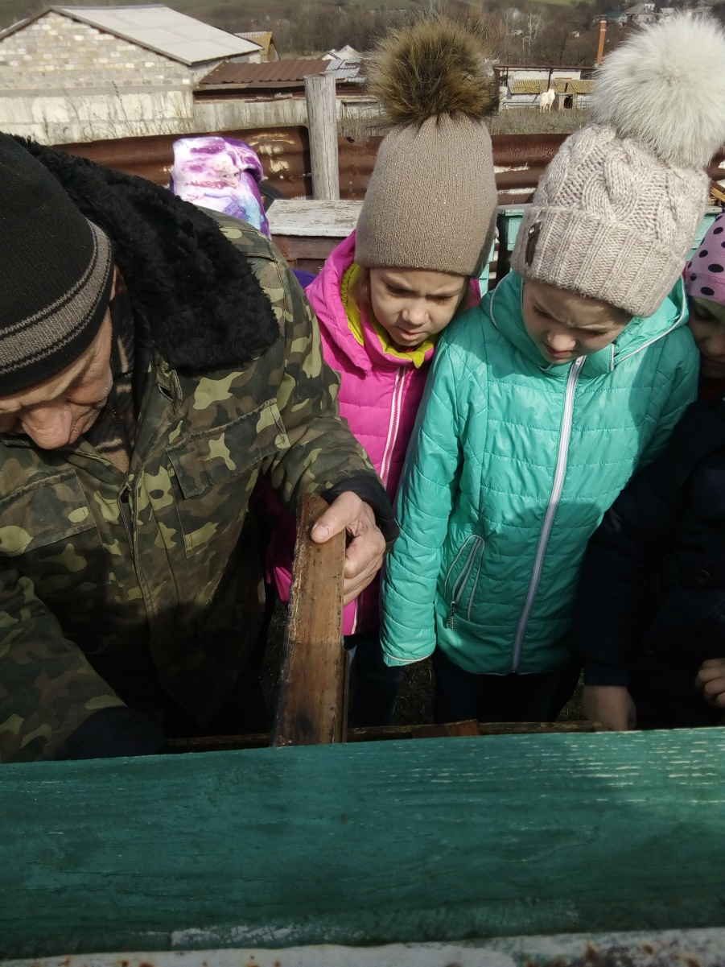
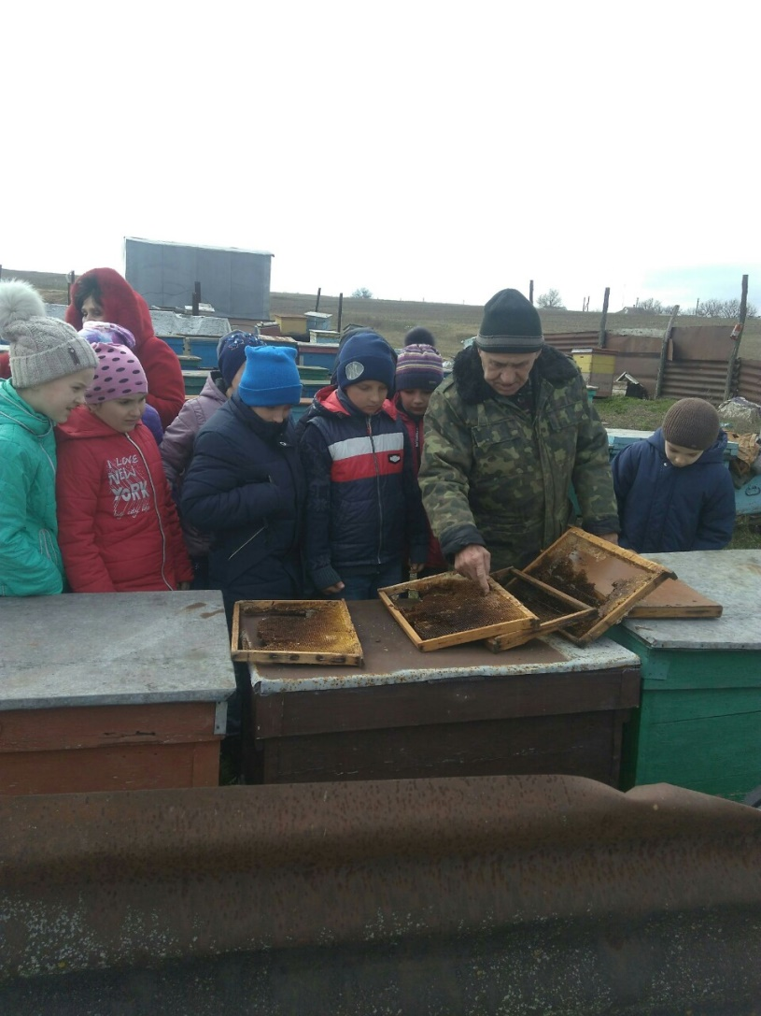
Пестициди, якими обробляють рослини на полях,отруюють бджіл, що приносять пилок до вуликів і заражають молодих комах. І це – екологічна проблема нашого регіону.

Slide 7
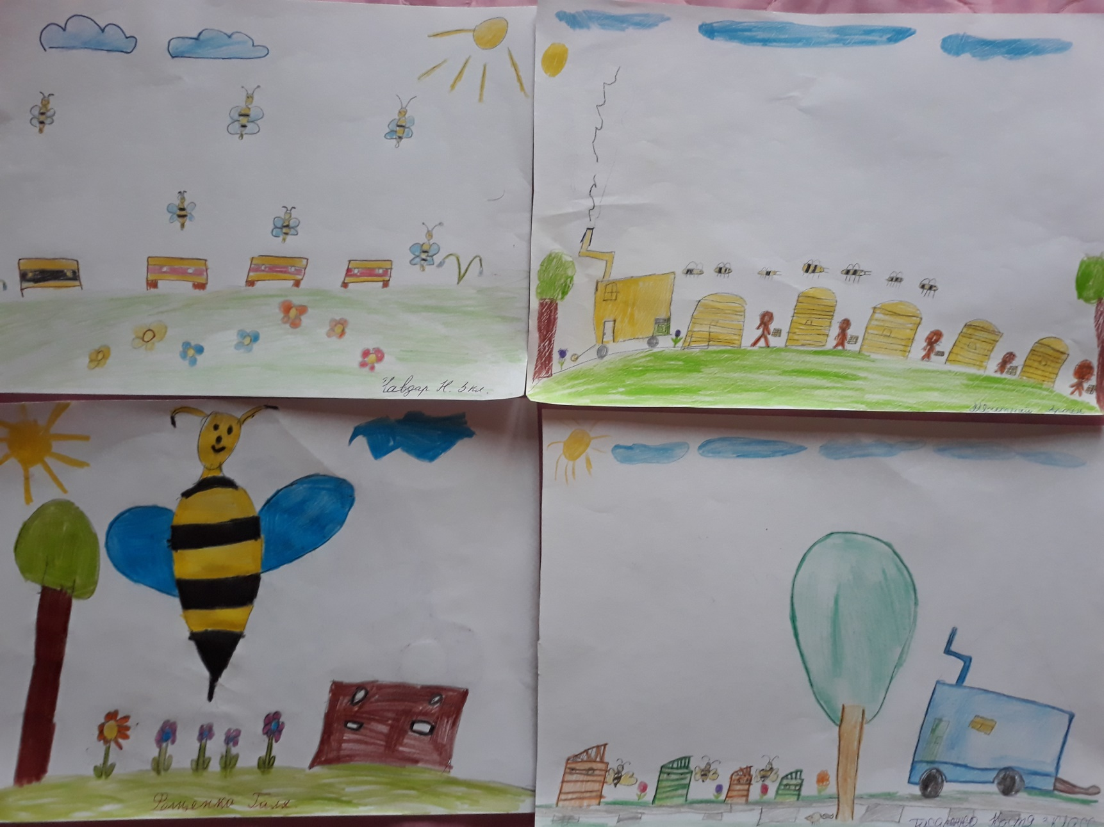
Свої враження від екскурсії на уроці образотворчого мистецтва ми перенесли на папір.

Slide 8
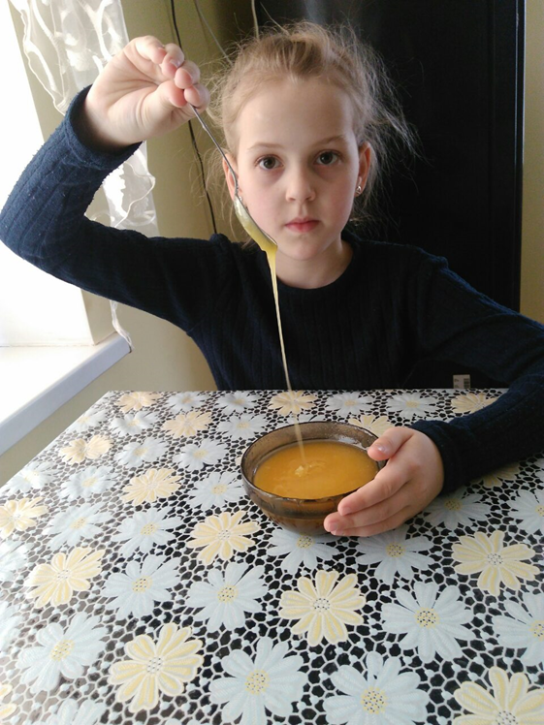
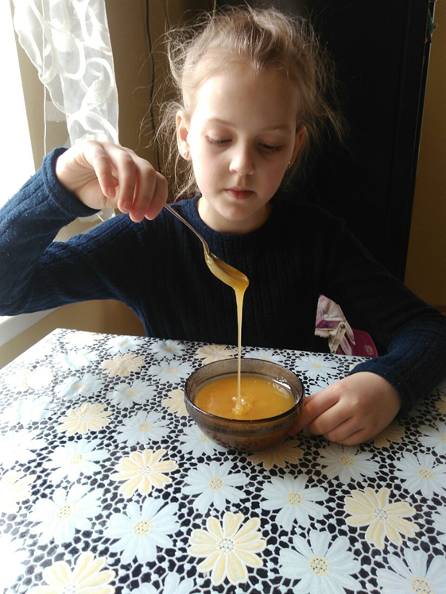
Після екскурсії у нас виникло питання: «А який мед якісний?». Ми провели досліди з якості меду.

Slide 9
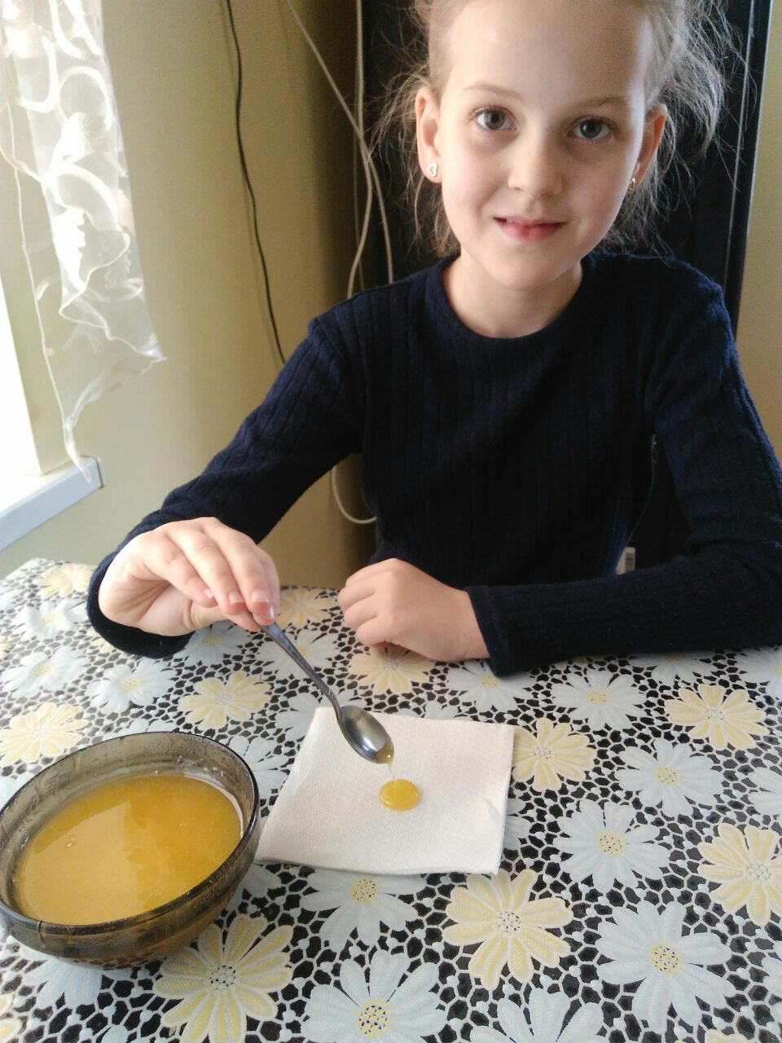
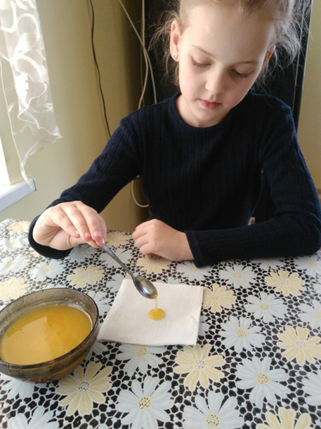
Взяли три зразки меду: з магазину, з ринку та з пасіки Чавдар М.І.
Висновок: мед з пасіки Чавдар М.І. є найякіснішим.

Slide 10
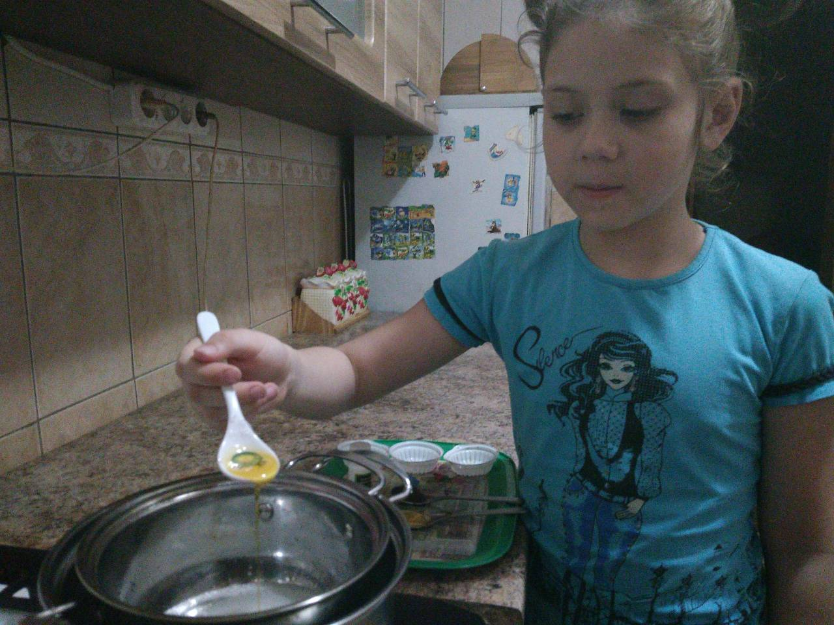
У меді є багато корисних речовин. Завдяки цьому його дуже часто використовують у косметиці.

Slide 11
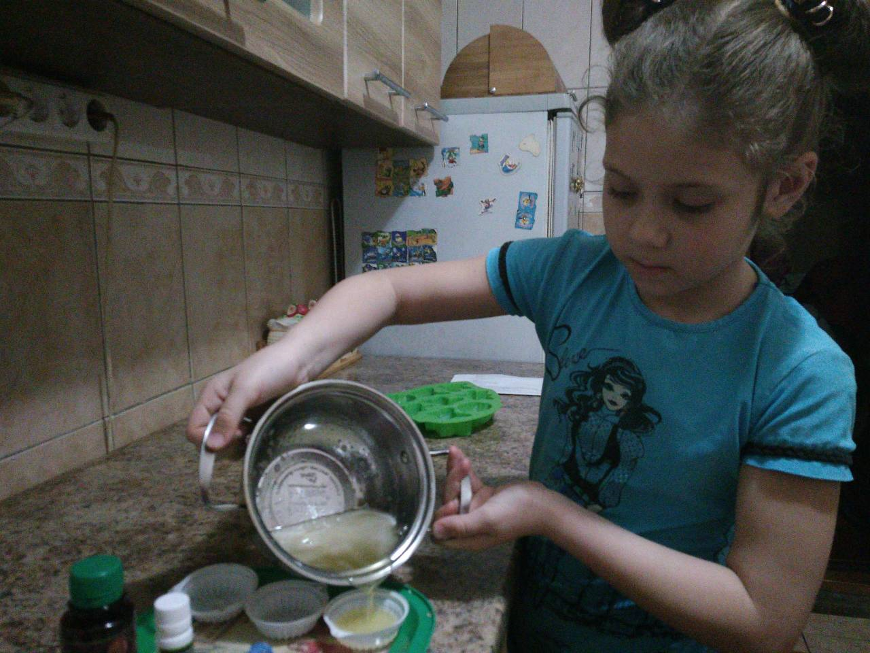
Ми вирішили зробити мило з медом в домашніх умовах.

Slide 12
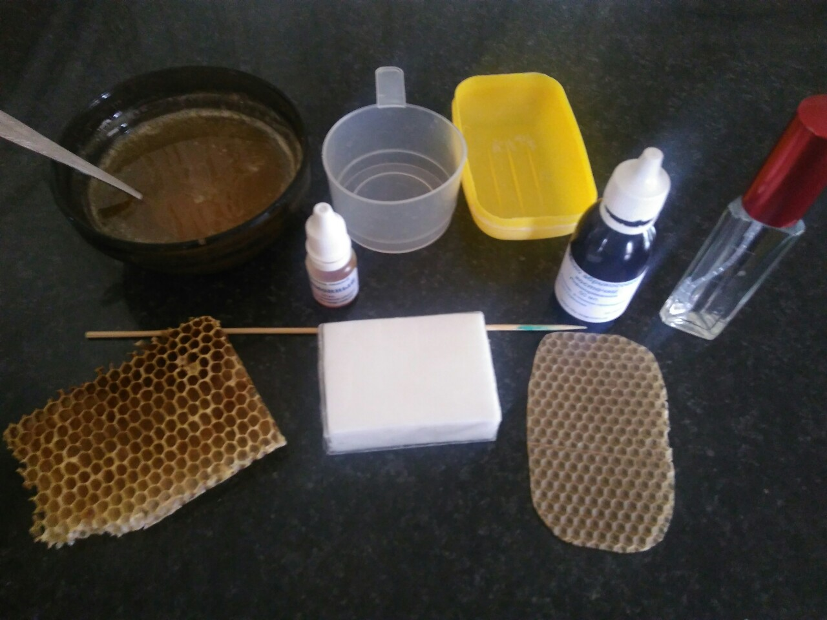
Що потрібно для миловаріння вдома?

Slide 13
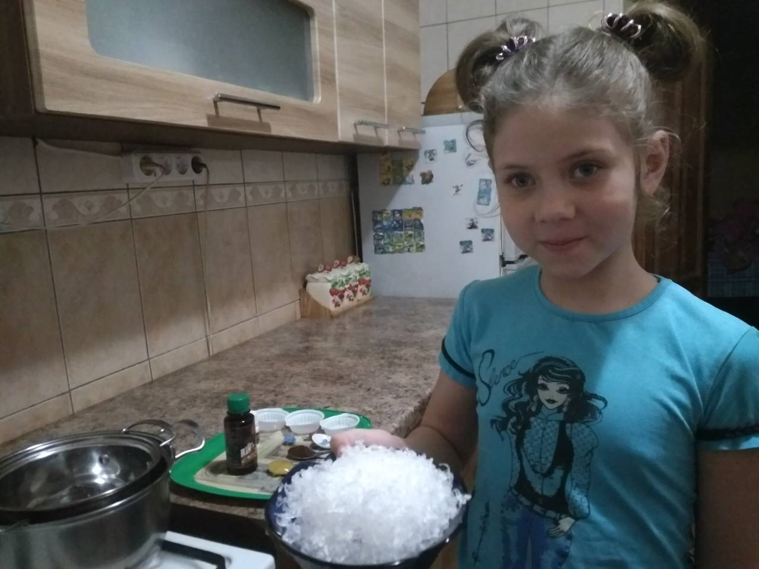
Починаємо працювати!

Slide 14
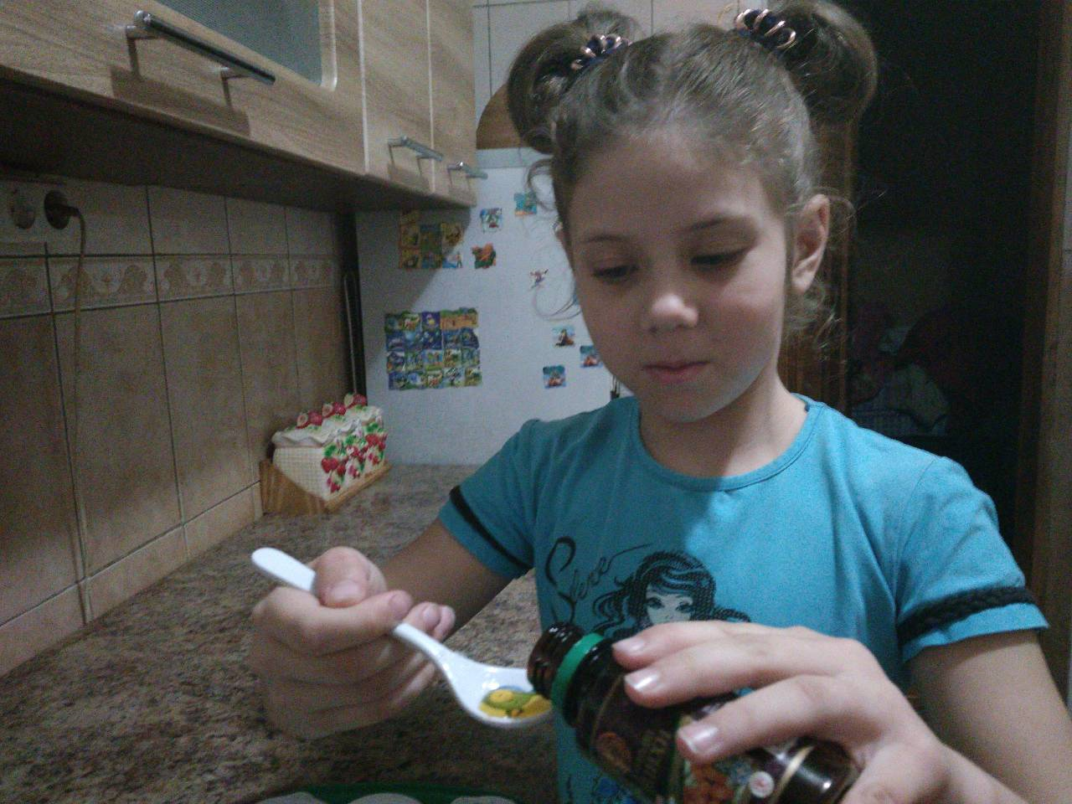
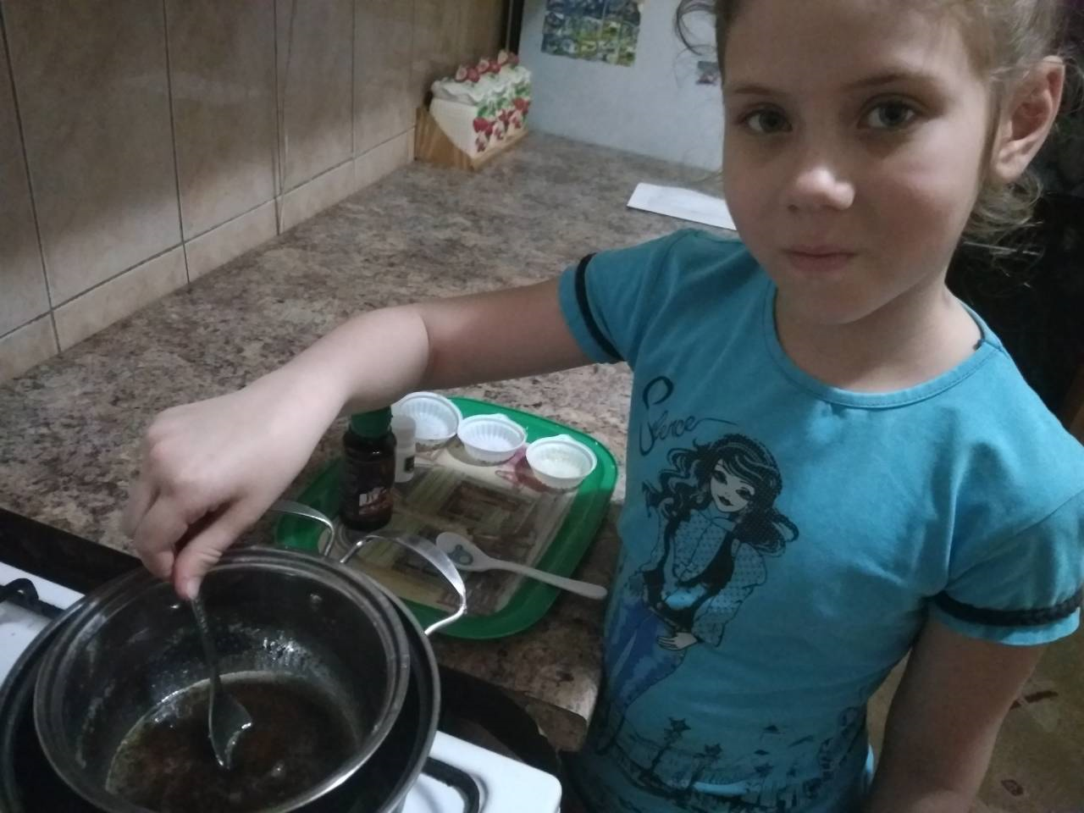

Slide 15
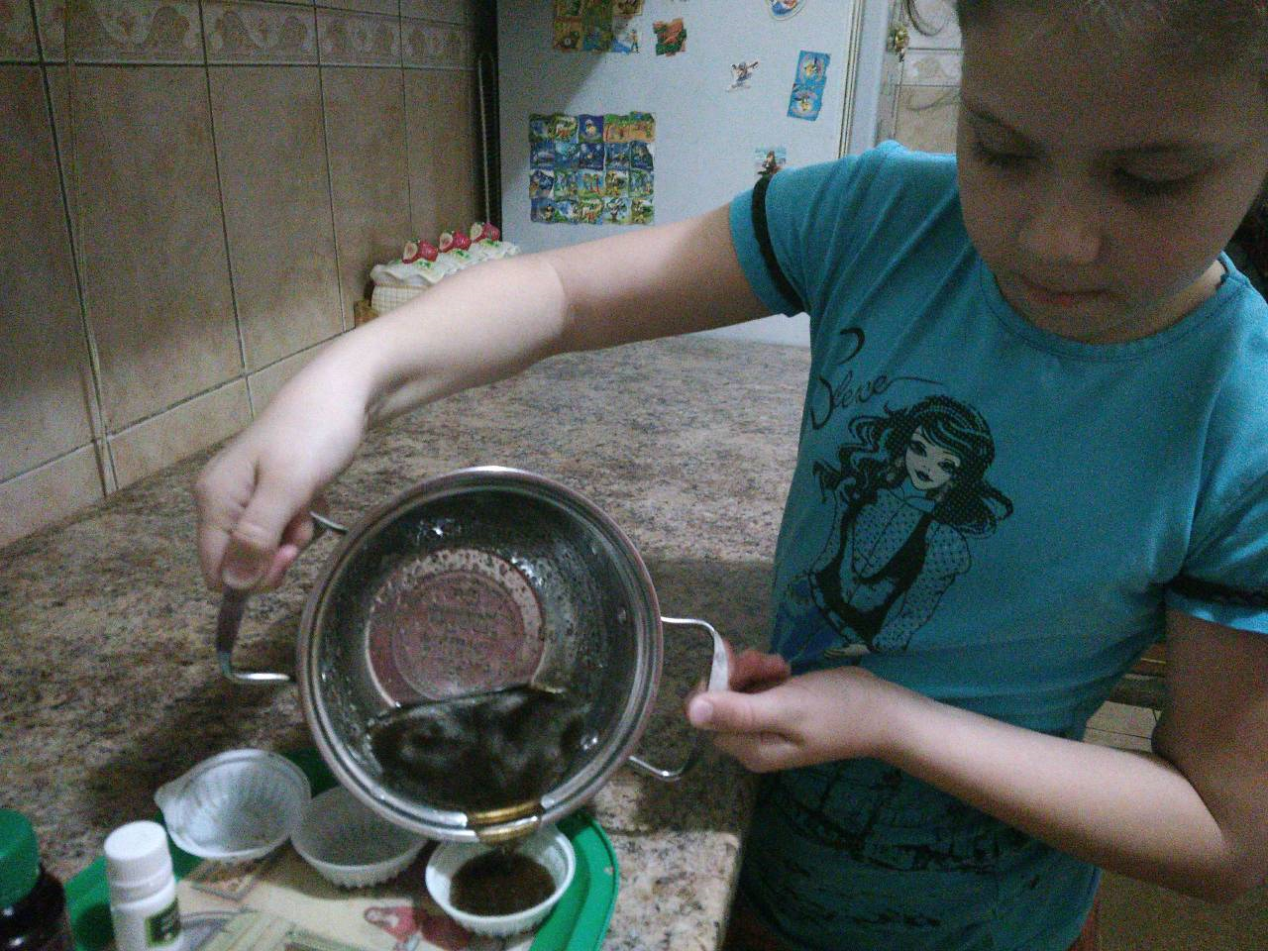
Форми змастити олією і вилити масу

Slide 16
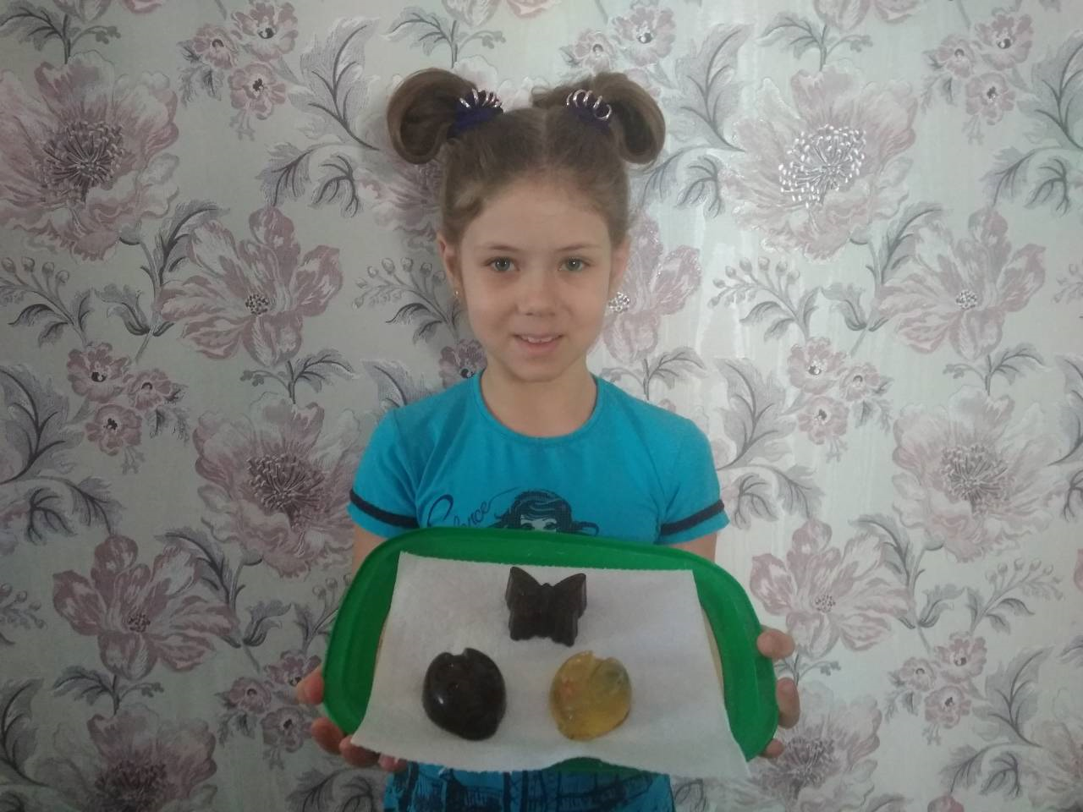
Наше мило з медом готове!

Slide 17
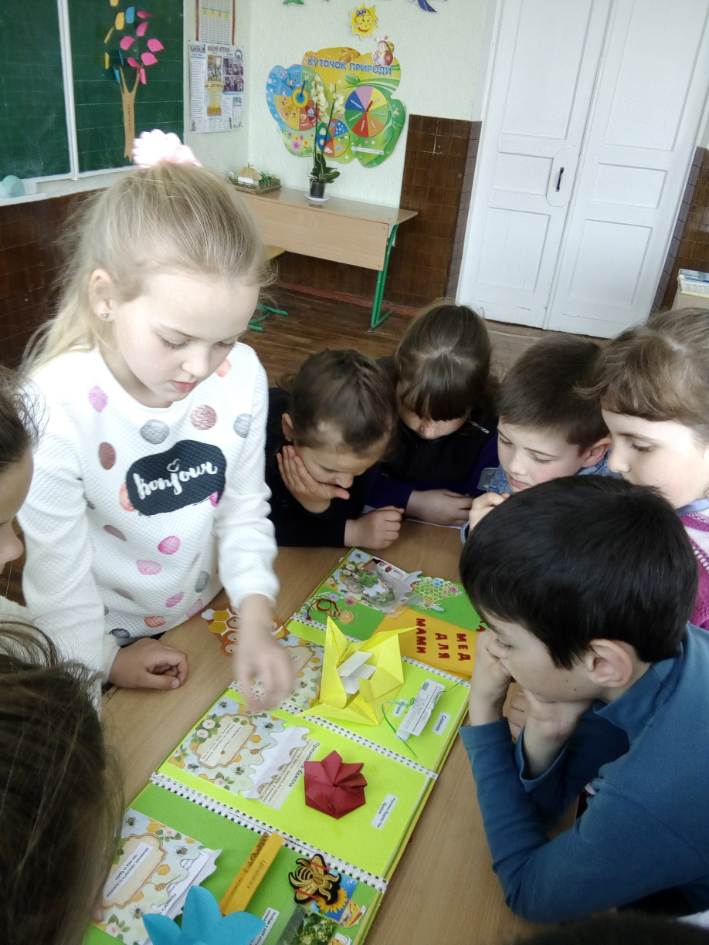
Ми зробили лепбук для першокласників, де ми зібрали інформацію про мед та бджіл.

Slide 18
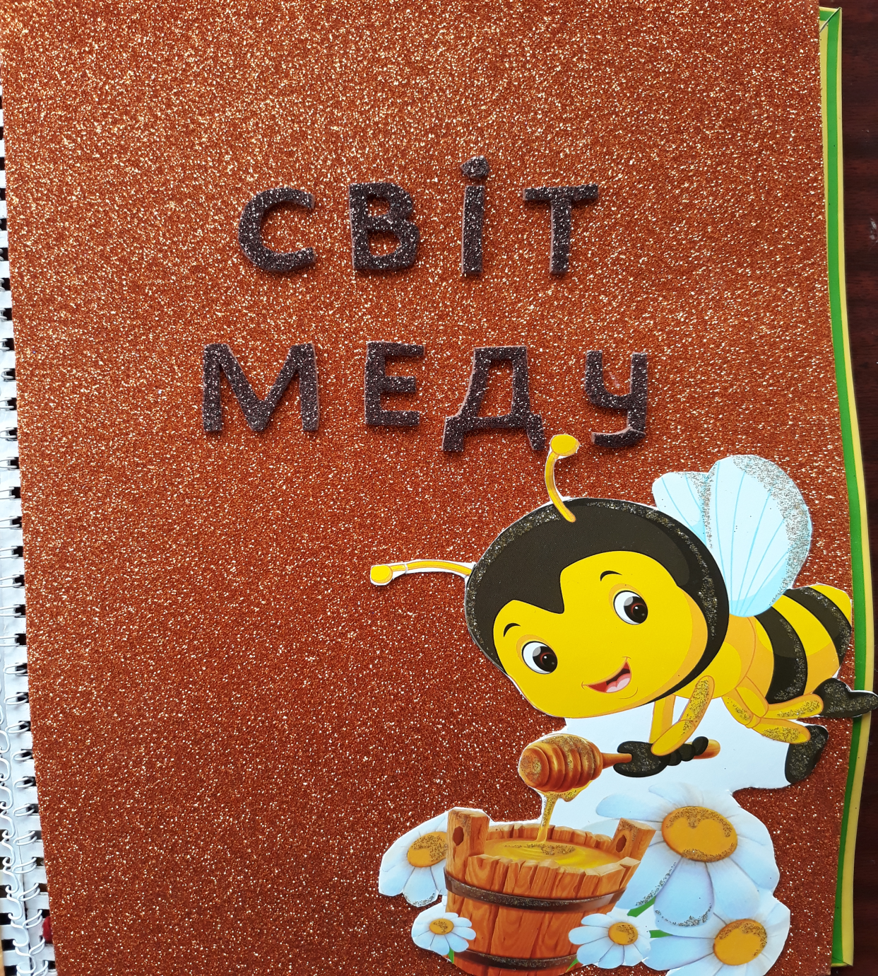
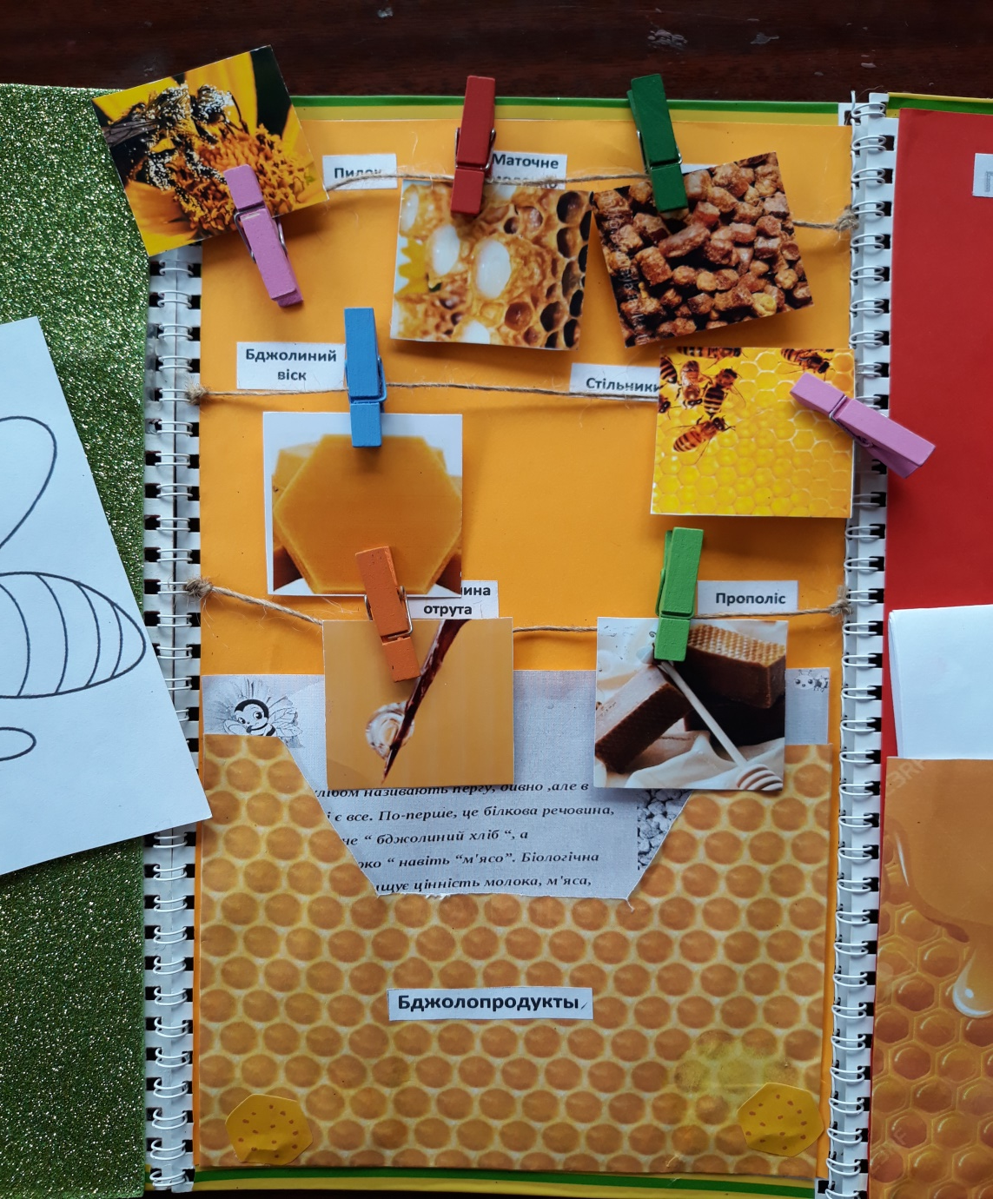
Лепбук «Світ меду»

Slide 19
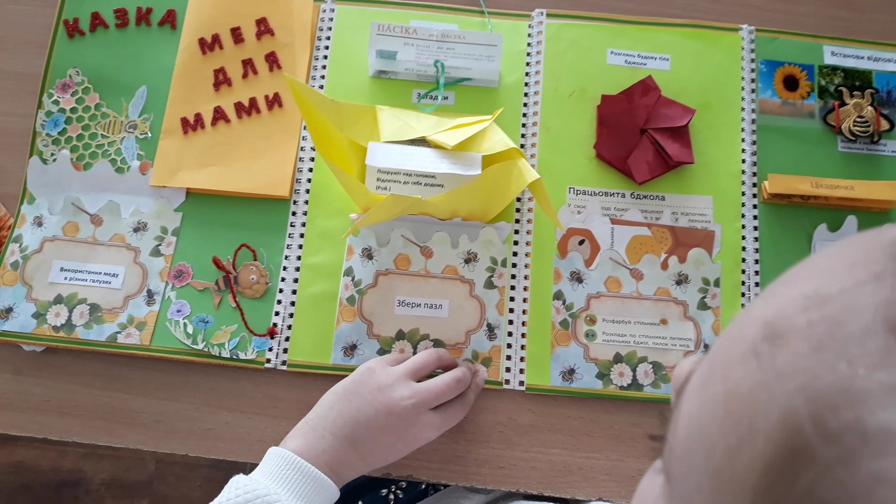
Лепбук «Світ меду»

Slide 20
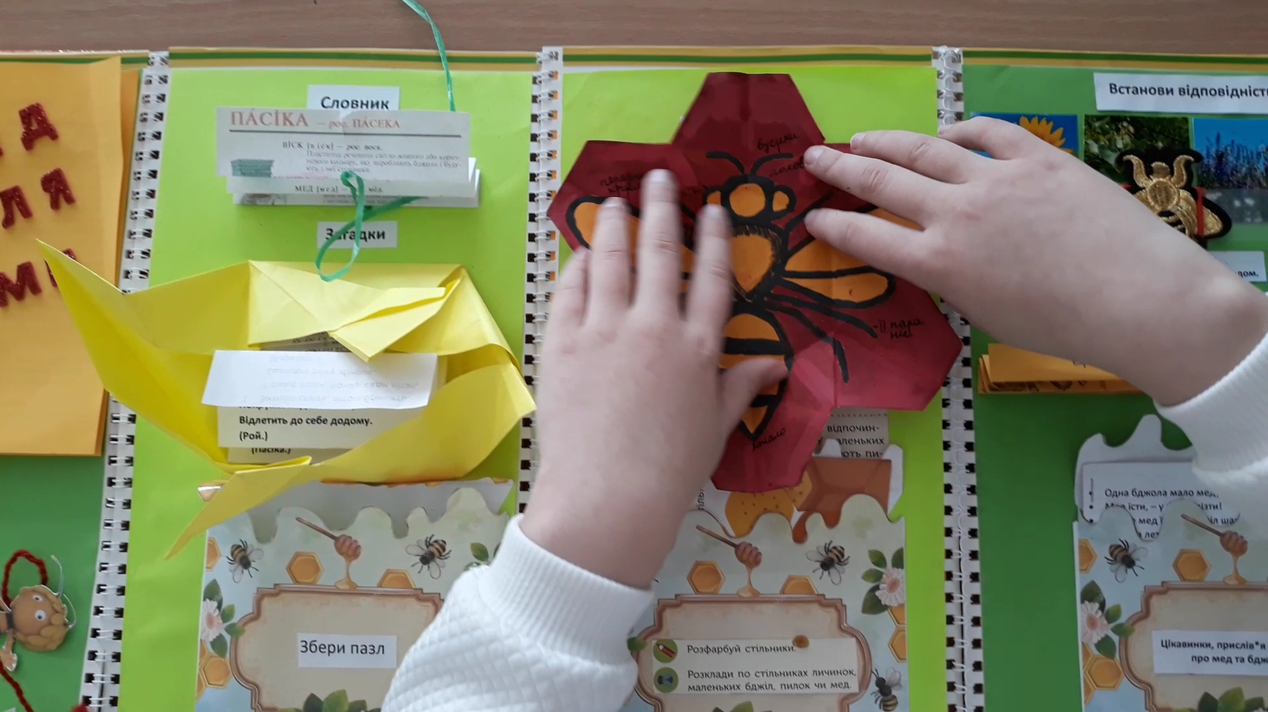
Лепбук «Світ меду»

Slide 21
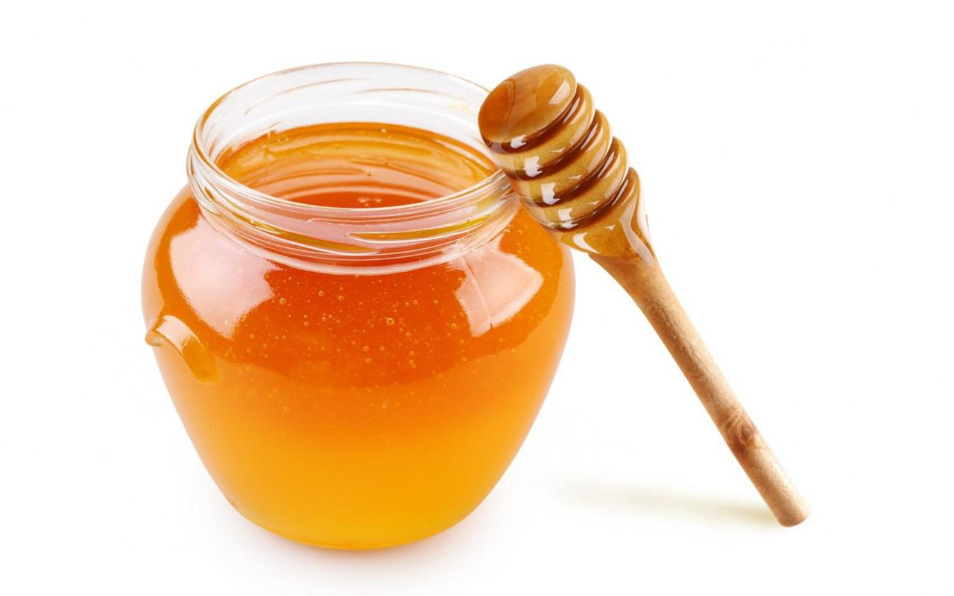
Дякуємо за увагу!

